Slide 1
Simplesso su Reti per il Problema dei Cammini Minimi
Francesco Odierna

Slide 2
Outline
Introduzione al simplesso su reti
Simplesso su reti per SPT
Implementazione
Demo
Conclusioni

Slide 3
Introduzione al simplesso su reti

Slide 4

Flusso di Costo Minimo - Definizione
Problema: inviare tutto il flusso disponibile da s a t a costo minimo
Il flusso $f$ è una funzione sugli archi
Un flusso è ammissibile sse soddisfa:
Vincoli di capacità:
$f\left(v,w\right)≤u(v,w)$
Non negatività:
$f\left(v,w\right)≥0$
Vincoli di bilancio ai nodi:
$\sum_{w:(v,w)}{f(v,w)}−\sum_{v:\left(w,v\right)}{f(w,v)}=b\left(v\right)$
Costo del un flusso ammissibile $f$: $\sum_{\left(v,w\right)∈E}{c\left(v,w\right)f(v,w)}$

Slide 5
Come risolvere il problema?
Diversi algoritmi per il risolvere il problema del FCM
Algoritmo di Cancellazione dei Cicli Negativi
Simplesso su reti

Slide 6
Idea di base
Concetto centrale: spanning tree solution
Fissa il flusso di ogni arco non appartenente all’albero di copertura a zero o alla capacità dell’arco
In questo modo si ottiene il flusso sugli archi dell’albero di copertura
FCM ha al più un albero di copertura ottimo
Ci si muove da una soluzione ad un’altra fino a quando non si raggiunge l’ottimo
Ad ogni passo si sostituisce un arco dell’albero con un arco non appartenente all’albero
Gli alberi di copertura corrispondono alle soluzioni di base del simplesso
Muoversi da una soluzione ad un’altra corrisponde ad un’operazione di pivot (cambio base)

Slide 7
Spanning tree structure (1)
Partizione degli archi in tre sottoinsiemi:
T – archi nell’albero di copertura (soluzione di base)
L – archi fuori base il cui flusso è nullo
U – archi fuori base il cui flusso è pari alla capacità u
(T, L, U) è detta spanning tree structure.

Slide 8
Spanning tree structure (2)
Un albero di copertura può essere:
Non-degenere: se ogni arco dell’albero di copertura è libero
Degenere: altrimenti
La struttura (T, L, U) è:
Ammissibile se l’albero di copertura T è ammissibile
Ottimale se l’albero copertura T è ottimale

Slide 9


Condizioni di ottimalità
Teorema (Condizioni di Ottimalità del Flusso di Costo Minimo).
La struttura (T, L, U) è una struttura ottimale per il problema del flusso di costo minimo se è ammissibile e per la scelta dei potenziali $π,$ i costi ridotti degli archi $c_{ij}^{π}$soddisfano le seguenti condizioni:
$$c_{ij}^{π}=0 Ɐ\left(i,j\right)∈T$$
$$c_{ij}^{π}≥0 Ɐ\left(i,j\right)∈L$$
$$c_{ij}^{π}≤0 Ɐ\left(i,j\right)∈U$$
$$Nota: \\ c_{ij}^{π}=c_{ij}−π\left(i\right)+π\left(j\right)$$

Slide 10
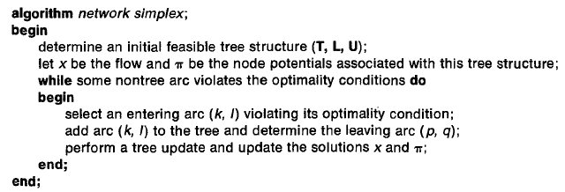
Schema dell’algoritmo
Parte da una struttura ammissibile
Ad ogni iterazione si muove da una struttura ad un’altra
Seleziona un arco entrante
E un arco uscente
Fino a quando la struttura non diventa ottima
La gestione della struttura deve essere efficiente!

Slide 11
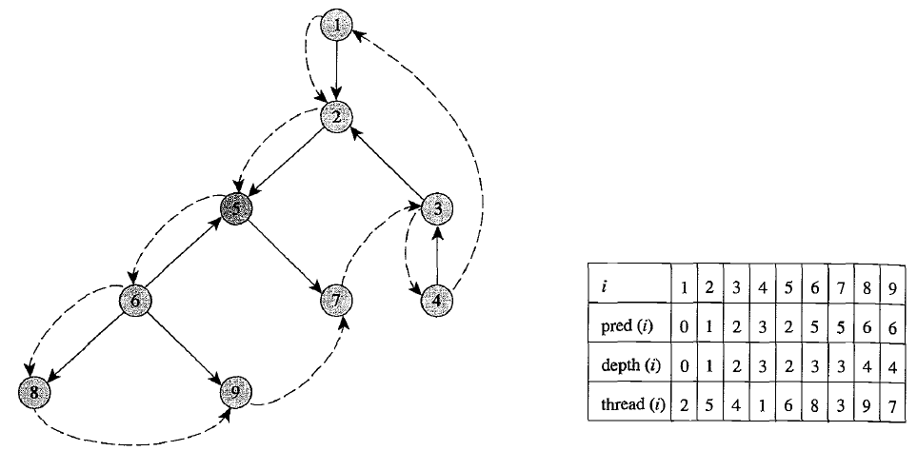
Gestione della struttura
Memorizziamo tre indici:
Predecessore
Ogni nodo i ha un cammino unico verso la radice
pred(i) memorizza il predecessore di i lungo tale cammino
Profondità
depth(i) memorizza il numero di archi sul cammino da i alla radice
Thread:
thread(i) è il primo nodo incontrato dopo i in una ricerca DFS
Permette di visitare i discendenti di un nodo in maniera efficiente

Slide 12
Simplesso su reti per SPT

Slide 13
Problema dei Cammini Minimi - SPT
Problema: determinare il cammino minimo da un nodo s a tutti gli altri nodi della rete
Equivale a inviare una unità di flusso dal nodo sorgente a tutti gli altri nodi attraverso un cammino di costo minimo
Se la rete contiene cicli di costo negativo il problema è illimitato
È possibile inviare una quantità infinita di flusso su tale ciclo senza violare i vincoli, in quanto l’arco non ha upperbound
Se la rete non contiene cicli di costo negativo, l’algoritmo termina determinando l’albero dei cammini minimi

Slide 14
Caratteristiche dell’albero dei cammini minimi
Il nodo sorgente è unico, tutti gli altri nodi sono di domanda
La richiesta di flusso è unitaria
Ogni cammino da s a tutti gli altri nodi è diretto
L’albero dei cammini minimi deve essere diretto
Ogni nodo ha un arco entrante, ma può averne più uscenti
Ogni albero dei cammini minimi è non degenere
L’algoritmo non effettuerà mai pivot degeneri

Slide 15

Test di ottimalità
Per controllare l’ottimalità di un albero verifichiamo:
$$c_{ij}^{π}≥0 ∀\left(i,j\right)∈L$$
Se la struttura soddisfa le condizioni di ottimalità l’algoritmo termina
Altrimenti inserisce in base un arco che vìola le condizioni di ottimalità
Nota: Nel problema dei cammini minimi gli archi non hanno upperbound Tutti gli archi fuori base sono in L

Slide 16
Scelta dell’arco entrante
Diverse regole per selezionare l’arco entrante:
Regola di Dantzig
Regola del primo arco ammissibile

Slide 17
Regola di Dantzig
Seleziona come arco entrante quello con la massima violazione
Motivazione: l’arco con la massima violazione causa la massima decrescita della funzione obiettivo
L’algoritmo effettua meno iterazioni rispetto alle altre regole di pivot
Deve considerare tutti i possibili archi fuori base

Slide 18
Regola del primo arco ammissibile
Seleziona come arco entrante il primo arco candidato
Più efficiente
Effettua più iterazioni
La funzione obiettivo decresce più lentamente

Slide 19
Scelta dell’arco uscente
Sia (k,l) l’arco entrante
L’arco uscente è l’arco (pred(l), l)
Semplice utilizzando gli indici

Slide 20

Calcolo dei potenziali
Proprietà: ogni albero di copertura per il problema dei cammini minimi contiene un unico cammino diretto da s a qualsiasi altro nodo.
I potenziali sono ottenuti settando $π\left(s\right)=0$ e utilizzando l’equazione
$c_{ij}−π\left(i\right)+π\left(j\right)=0 ∀\left(i,j\right)∈T$
I potenziali sono calcolati con la seguente equazione:
$π\left(k\right)=−\sum_{\left\{\left(i,j\right)∈P\left(k\right)\right\}}{c_{ij}}$

Slide 21
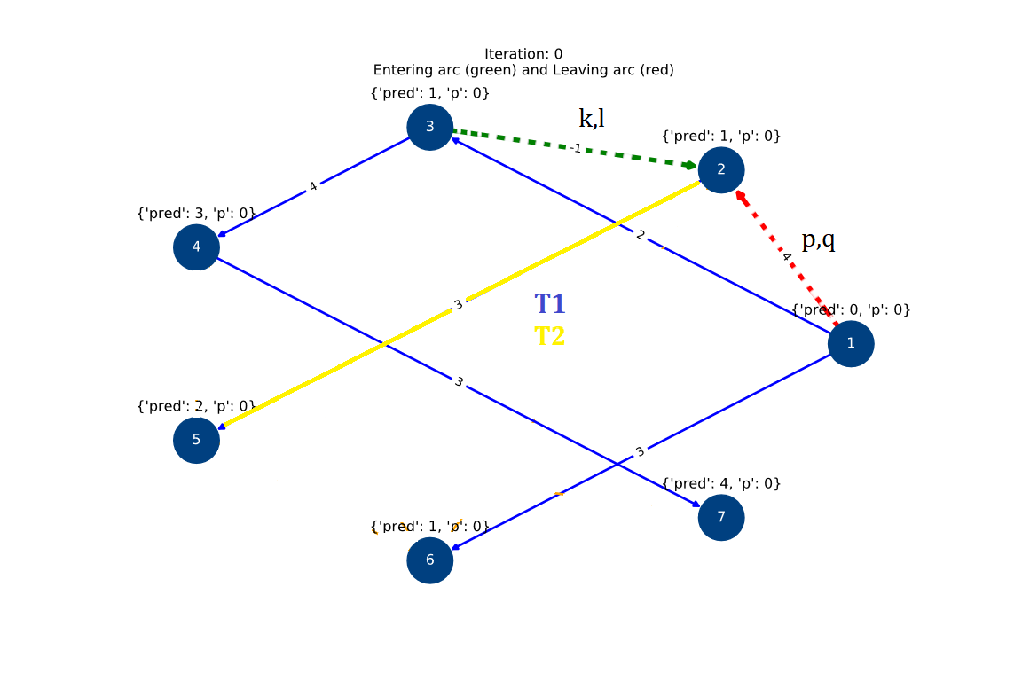

Aggiornamento dei potenziali
Sia (p, q) l’arco uscente
Eliminando (p,q) T viene partizionato in due sottoalberi
T₁ – contiene il nodo radice e gli altri nodi
T₂ – non contiene il nodo radice
L’arco (k, I) ha un estremo in T₁ e l’altro in T₂
Le condizioni π(s) = 0 and C_{ij} - π(i) + π(j) = 0 implicano che:
I potenziali dei nodi in T₁ non cambiano
Se k $∈$ T₁ i potenziali dei nodi in T₂ vengono incrementati di $c_{k,l}^{π}$
Se k $∈$ T₂ i potenziali dei nodi in T₂ vengono decrementati di $c_{k,l}^{π}$
L’update è effettuato velocemente grazie agli indici thread e profondità

Slide 22
Terminazione
L’algoritmo passa da una soluzione ammissibile ad un’altra
Termina quando la struttura (T, L) soddisfa le condizioni di ottimalità
Ogni albero dei cammini minimi è non degenere
L’algoritmo non effettuerà mai pivot degeneri
Termina in tempo finito

Slide 23

Osservazioni (1)
L’algoritmo del simplesso per il problema dei cammini minimi è simile agli algoritmi label-correcting
Un algoritmo di label-correcting mantiene un’etichetta d(i) che rappresenta il costo del cammino da s a i
Cerca un arco (i,j) tale che d(j) > d(i) + c_{ij}
Aggiorna l’etichetta d(j) = d(i) + c_{ij}
Se consideriamo d(i) = -π(i) allora d(i) è la lunghezza del cammino da s a i
Ad ogni iterazione selezioniamo un arco (i,j) $∈$ L tale che c^{π}_{ij}<0
$c_{ij}^{π}=c_{ij}−π\left(i\right)+π\left(j\right)=c_{ij}+d\left(i\right)−d\left(j\right)$
L’algoritmo del simplesso seleziona un arco che soddisfa la condizione d(j) > d(i) + c_{ij}

Slide 24
Osservazioni (2)
L’algoritmo incrementa il potenziale di ogni nodo nel sottoalbero che ha come radice il nodo j di una quantità pari a c^{π}_{ij}
Decrementa le etichette d(i) di tutti i nodi del sottoalbero radicato in j di una quantità pari a c^{π}_{ij}
Diverso dagli algoritmi di label correcting poiché aggiorna più etichette ad ogni passo

Slide 25
Implementazione

Slide 26
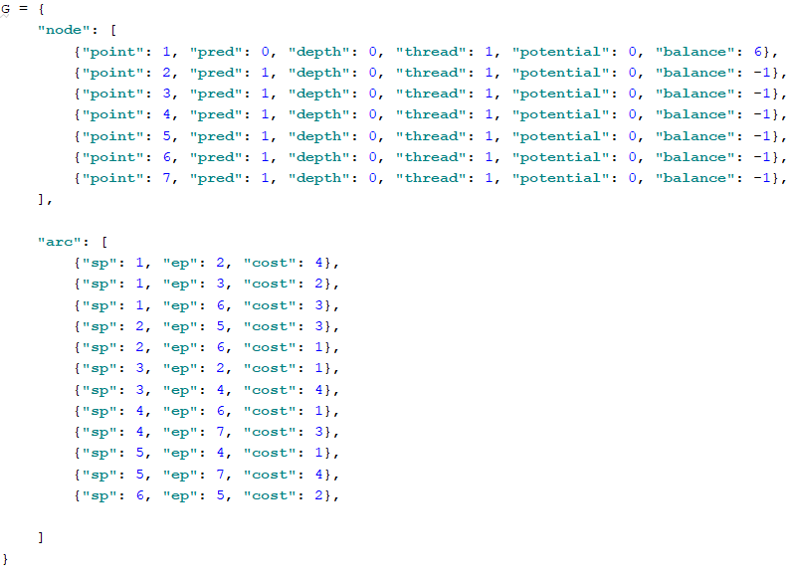
Rappresentazione del grafo
Dizionario composto da due liste:
Una per memorizzare i nodi
Una per memorizzare gli archi
Nodi e archi come liste di dizionari:
Nodi
Pred, Thread, Depth
Potential
Balance
Archi
i
j
costo

Slide 27
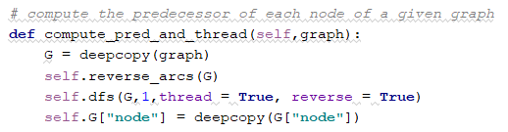
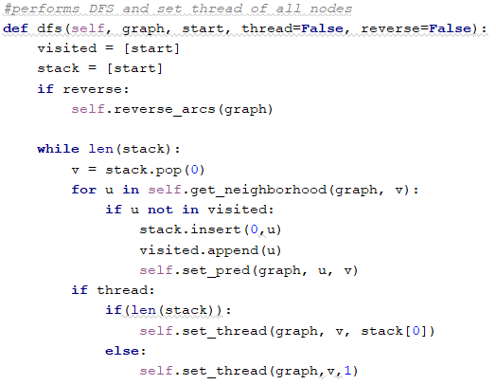
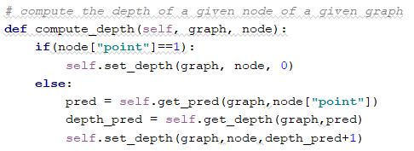
Calcolo degli indici

Slide 28
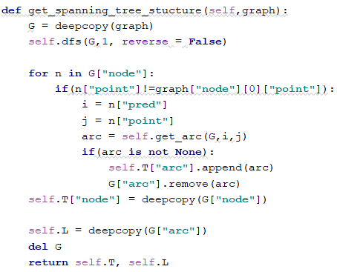
Calcolo della struttura iniziale
DFS sul grafo iniziale

Slide 29
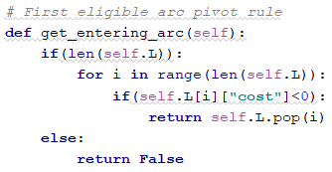
Scelta dell’arco entrante

Slide 30
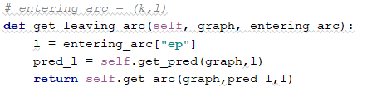
Scelta dell’arco uscente

Slide 31
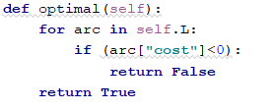
Test di ottimalità

Slide 32
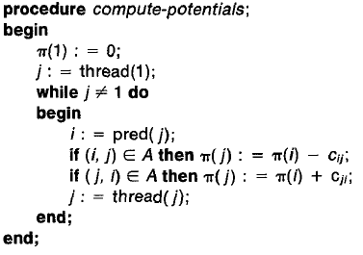
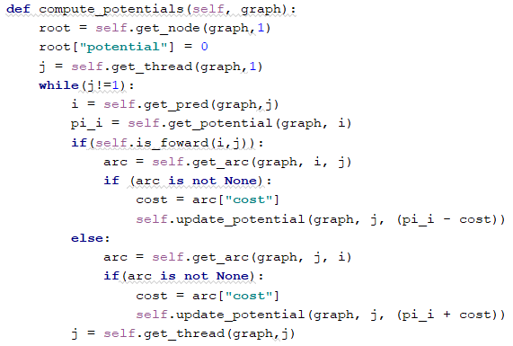
Calcolo dei potenziali

Slide 33
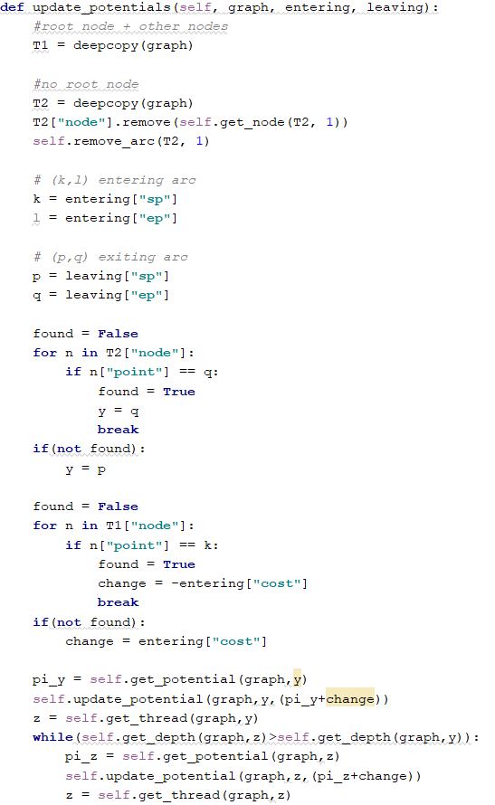
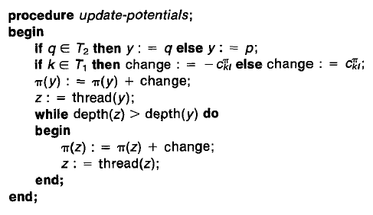
Aggiornamento dei potenziali

Slide 34
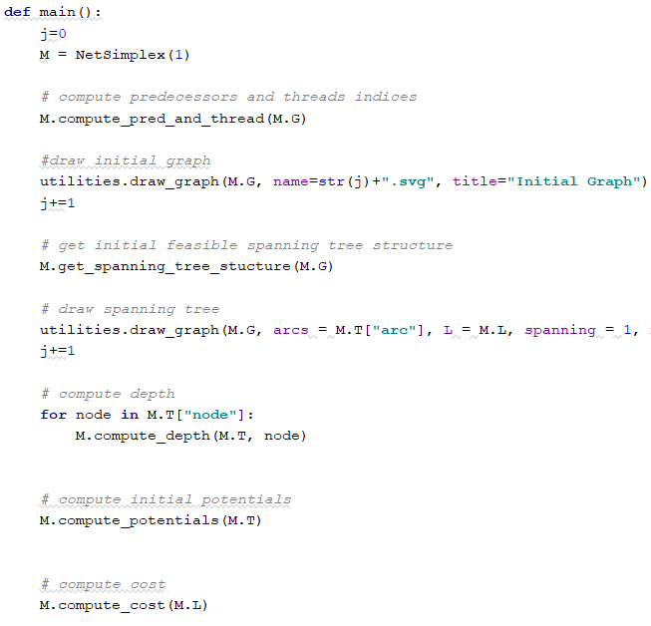
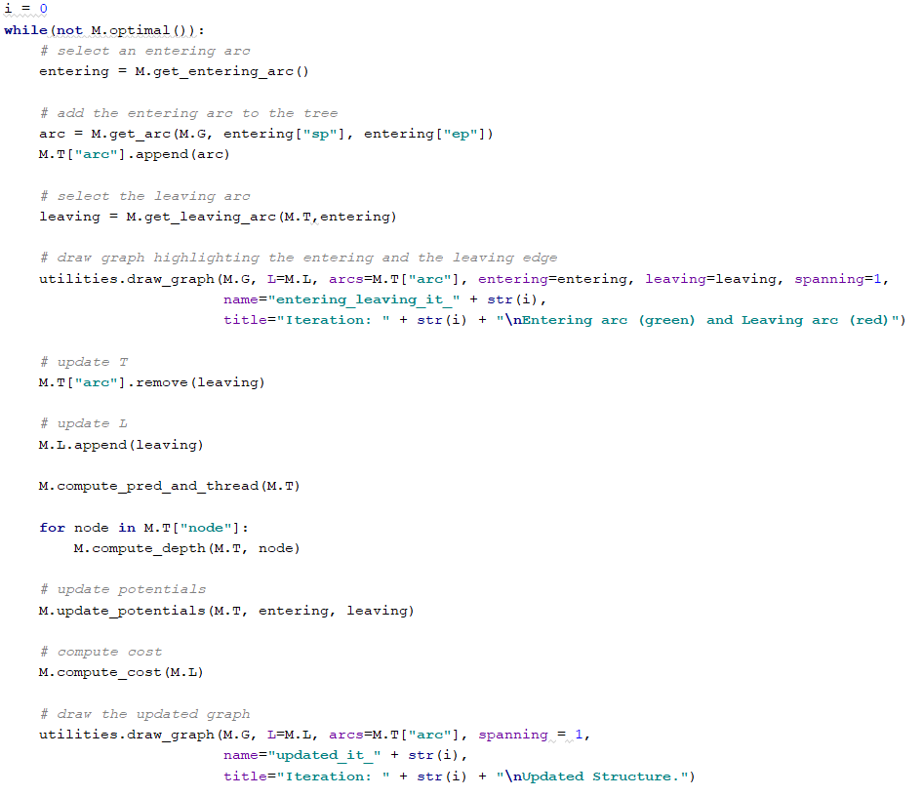
Main routine

Slide 35
Demo

Slide 39
Conclusioni
Algoritmo del simplesso applicato al problema del flusso di costo minimo
Parte da una struttura ammissibile (T, L, U)
Sceglie un arco entrante e un arco uscente
Creando una nuova struttura ammissibile
Fino a quando la struttura non è ottima
Termina se la struttura non è degenere
Algoritmo del simplesso applicato al problema dei cammini minimi
Caso particolare di FCM
La struttura è sempre non degenere
Termina in un numero finito di iterazioni

